Slide 1
2022
Федеральная служба
по экологическому, технологическому и атомному надзору
Северо-Западное управление
Особенности осуществления государственного контроля и надзора в сфере энергетического надзора в 2023 году, изменения в законодательстве
Докладчик: заместитель руководителя Северо-Западного управления Ростехнадзора Хренов В.В.

Slide 2
Особенности осуществления государственного контроля и надзора в сфере энергетического надзора в 2023 году, изменения в законодательстве
Постановлением Правительства от 10.03.2022 № 336 в 2022 году в рамках осуществления федерального государственного энергетического надзора введен практически полный запрет на проведение плановых проверок.
Внеплановые выездные проверки проводятся по согласованию с прокуратурой: при непосредственной угрозе и по фактам причинения вреда жизни и тяжелого вреда здоровью граждан, обороне страны и безопасности государства, возникновения чрезвычайных ситуаций природного и (или) техногенного характера; при выявлении индикаторов
риска нарушений обязательных требований в отношении объектов чрезвычайно высокого и высокого рисков; а также в случае необходимости проведения внеплановой выездной проверки в связи с истечением срока исполнения предписания о принятии мер, направленных на устранение нарушений, влекущих указанные выше угрозы.

Slide 3
Особенности осуществления государственного контроля и надзора в сфере энергетического надзора в 2023 году, изменения в законодательстве
Постановление правительства РФ от 01.10.2022 № 1743: начиная с 2023 года планирование и проведение плановых проверок при осуществлении государственного энергетического надзора возможно только в отношении объектов контроля, отнесенных к категории высокого риска.
К категории высокого риска относятся:
- электрические станции установленной мощностью от 500 МВт включительно и выше;
- объекты электросетевого хозяйства пропускной
способностью электрической сети от 500 МВт включительно и выше;
- электроустановки потребителей максимальной мощностью от 500 МВт включительно и выше;
- объекты теплоснабжения установленной мощностью 200 МВт включительно и выше;
- тепловые сети диаметра 600 мм включительно и выше.

Slide 4
Особенности осуществления государственного контроля и надзора в сфере энергетического надзора в 2023 году, изменения в законодательстве
Приказом Минэнерго России от 30.12.2021 № 1540 утвержден «Перечень индикаторов риска нарушения обязательных требований по федеральному энергетическому надзору».
Индикаторами риска нарушения обязательных требований
по федеральному государственному энергетическому надзору за деятельностью субъектов электроэнергетики являются:
достижение основным технологическим оборудованием и линиями электропередачи электрических станций и электрических сетей значения индекса технического состояния равного или ниже «25»;
установление комиссией значения индекса технического состояния объекта технического освидетельствования от «0» до «26» включительно или принятие комиссией решения о допуске к работе объекта технического освидетельствования либо о прекращении эксплуатации в результате проведения технического освидетельствования.

Slide 5
Особенности осуществления государственного контроля и надзора в сфере энергетического надзора в 2023 году, изменения в законодательстве
Приказом Минэнерго России от 21.06.2023 № 421 в качестве индикаторов риска в отношении субъектов электроэнергетики с 10.01.2024 будут добавлены следующие индикаторы:
установление Минэнерго России в отношении субъекта
электроэнергетики в течение шести отчетных месяцев подряд двух и более раз следующих показателей в совокупности
индекса готовности объекта оценки готовности субъекта электроэнергетики менее «80» (уровень готовности «Не готов»);
достижение объектом оценки готовности с уровнем готовности «Не готов» установленной величины одного и более специализированных индикаторов в группах условий готовности объектов оценки готовности, оценка выполнения которых составила менее «100».
увеличение более чем на 30% количества аварий (не менее пяти) за квартал по сравнению с аналогичным периодом предыдущего календарного года на электростанции или объекте электросетевого хозяйства.

Slide 6
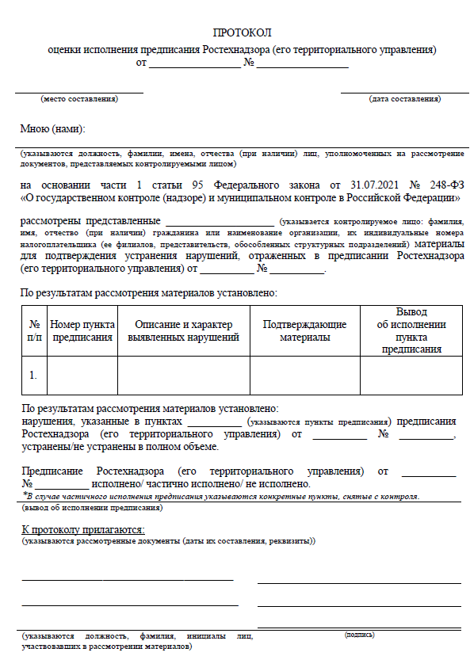
Особенности осуществления государственного контроля и надзора в сфере энергетического надзора в 2023 году, изменения в законодательстве
ч. 1 ст. 95 Федерального закона от 31.07.2020 № 248-ФЗ: по истечении срока исполнения контролируемым лицом предписания, либо при представлении контролируемым лицом до истечения установленного срока документов и сведений, представление которых предусмотрено таким предписанием, контрольный (надзорный) орган оценивает его исполнение на основании представленных документов и сведений.

Slide 7
Особенности осуществления государственного контроля и надзора в сфере энергетического надзора в 2023 году, изменения в законодательстве
В соответствии с «Положением о федеральном государственном энергетическом надзоре», утвержденным постановлением Правительства РФ от 30.06.2021 № 1085 «О федеральном государственном энергетическом надзоре» при осуществлении государственного энергетического надзора может проводиться:
информирование;
обобщение правоприменительной практики;
объявление предостережений.

Slide 8
Особенности осуществления государственного контроля и надзора в сфере энергетического надзора в 2023 году, изменения в законодательстве
Информация, размещаемая на официальном сайте Северо-Западного управления Ростехнадзора (www.szap.gosnadzor.ru):
анализ несчастных случаев на энергоустановках, подконтрольных органам Ростехнадзора;
уроки, извлеченные из аварий;
об организации и проведении проверки знаний норм и правил в области энергетического надзора;
нормативные правовые акты федеральных органов государственной власти и правовые акты в сфере государственного энергетического надзора;
доклады о правоприменительной практике Северо-Западного управления Ростехнадзора;
доклады и результаты публичных обсуждений.

Slide 9
Особенности осуществления государственного контроля и надзора в сфере энергетического надзора в 2023 году, изменения в законодательстве
Приказами Северо-Западного управления Ростехнадзора от 29.12.2022 №№ ПР-240-499-о и ПР-240-500-о были утверждены графики реализации профилактических мероприятий при осуществлении федерального государственного энергетического надзора и сфере теплоснабжения и в сфере электроэнергетики на 2023 год.

Slide 10
Особенности осуществления государственного контроля и надзора в сфере энергетического надзора в 2023 году, изменения в законодательстве
ПТЭЭП утверждены приказом Минэнерго России от 12.08.2022 № 811 (вступили в силу с 07.01.2023);
ПТЭЭСС утверждены приказом Минэнерго России от 04.10.2022 № 1070 (вступили в силу с 06.03.2023);
Приказом Минэнерго России от 30.11.2022 № 1271 внесены изменения в ПРП, ранее утвержденные приказом Минэнерго от 22.09.2020 № 796 (изменения вступили в силу с 07.03.2023).

Slide 11
Особенности осуществления государственного контроля и надзора в сфере энергетического надзора в 2023 году, изменения в законодательстве
п. 24 ПТЭЭП: при организации и осуществлении эксплуатации электрооборудования и электроустановок общего назначения потребителей (силовые трансформаторы и масляные шунтирующие реакторы, распределительные устройства, воздушные ЛЭП, кабельные линии, электродвигатели, релейная защита и автоматика, телемеханика и вторичные цепи, заземляющие устройства, защита от перенапряжений, конденсаторные установки, аккумуляторные установки, электрическое освещение) потребители должны выполнять требования в объеме, предусмотренном для указанных видов оборудования и устройств в ПТЭЭСС.

Slide 12
Особенности осуществления государственного контроля и надзора в сфере энергетического надзора в 2023 году, изменения в законодательстве
Постановлением Правительства Российской Федерации от 18.02.2023 № 270 были внесены изменения в «Правила установления охранных зон объектов электросетевого хозяйства и особых условий использования земельных участков, расположенных в границах таких зон», утвержденные постановлением Правительства Российской Федерации от 24.02.2009 № 160.

Slide 13
Особенности осуществления государственного контроля и надзора в сфере энергетического надзора в 2023 году, изменения в законодательстве
Зарегистрирован в Минюсте. Регистрационный № 75357 от 27.09.2023.
Приказом Ростехнадзора от 07.08.2023 № Пр-284 утверждены новые формы проверочных листов (списков контрольных вопросов, ответы на которые свидетельствуют о соблюдении или несоблюдении контролируемым лицом обязательных требований), применяемых Ростехнадзором и его территориальными органами при проведении плановых выездных проверок при осуществлении федерального государственного энергетического надзора в сфере электроэнергетики и федерального государственного энергетического надзора в сфере теплоснабжения.

Slide 14
Особенности осуществления государственного контроля и надзора в сфере энергетического надзора в 2023 году, изменения в законодательстве
Приказом Минэнерго России от 17.01.2023 № 5 внесен ряд изменений в «Правила оценки готовности к отопительному периоду», утвержденные приказом Минэнерго России от 12.03.2013 № 103.
В отношении теплоснабжающих и теплосетевых организаций при оценке готовности к отопительному периоду дополнительно включены следующие
требования по готовности:
выполнение графиков проведения противоаварийных тренировок;
проверка сведений о выполненных мероприятиях, в случаях наличия в инвестиционных программах теплоснабжающих или теплосетевых организаций информации:
по установке (приобретению) резервного оборудования;
по организации совместной работы нескольких источников тепловой энергии на единую тепловую сеть;
по резервированию тепловых сетей смежных районов поселения, городского округа, города федерального значения;
по устройству резервных насосных станций.

Slide 15
Особенности осуществления государственного контроля и надзора в сфере энергетического надзора в 2023 году, изменения в законодательстве
Приказом Минэнерго России от 04.04.2023 № 217 в отношении объектов по производству тепловой и электрической энергии в режиме комбинированной выработки установлена необходимость проведения проверок по готовности к отопительному периоду в соответствии требованиями по готовности к теплоснабжающим (теплосетевым) организациям, определенных подпунктами 1-3, 5-10, 11 (за исключением сведений о готовности систем приема и разгрузки топлива, топливоприготовления и топливоподачи), 12-14 пункта 13 «Правил оценки готовности к отопительному периоду», вместо проверки наличия документа о готовности к отопительному сезону, полученного в соответствии с законодательством об электроэнергетике.
Предыдущая редакция «Правил оценки готовности к отопительному периоду», утвержденных приказом Минэнерго России от 12.03.2013 № 103
В отношении объектов по производству тепловой и электрической энергии в режиме комбинированной выработки проверяется только наличие документа о готовности к отопительному сезону, полученного в соответствии с законодательством об электроэнергетике.

Slide 16
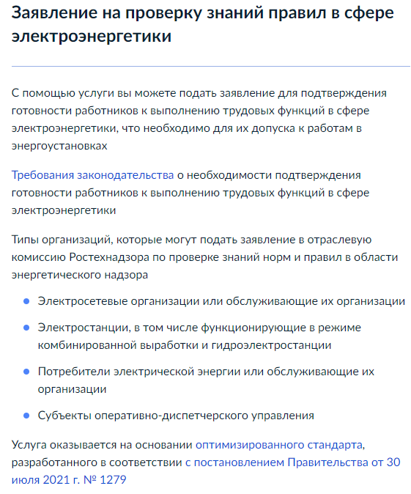
Особенности осуществления государственного контроля и надзора в сфере энергетического надзора в 2023 году, изменения в законодательстве
В соответствии с постановлением Правительства Российской Федерации от 30.07.2021 № 1279 одним из видов разрешительной деятельности Ростехнадзора в ходе эксперимента по оптимизации и автоматизации процессов является подтверждение готовности работников к выполнению трудовых функций в сфере электроэнергетики (проверка знаний с присвоением группы по электробезопасности).
Ограничение: необходимость регистрации юридического лица на Портале.

Slide 17
Особенности осуществления государственного контроля и надзора в сфере энергетического надзора в 2023 году, изменения в законодательстве
Спасибо за внимание.

